Slide 1
Visby IBK
Föräldramöte 2020-10-11

Slide 2
Agenda
Förra årets säsong
Utvärdering – vart var vi på väg?
Årets säsong
Filosofi
Hygienfaktorer
Övriga frågor?

Slide 3
Presentation
JAG ÄR BRA PÅ ATT…

Slide 4
VAD ÄR ETT LAG?

Slide 5
Vad är ett lag?

Slide 6
Vad är ett lag?
#TILLSAMMANS

Slide 7
”Vart var vi på väg”
”LÄRbro”
”VÄXjö”
”MÅLilla”

Slide 8
#GOTLANDSSCHYSSTASTELAG
Det här fotot av Okänd författare licensieras enligt CC BY-SA

Slide 9
Utvärdering
Kommunikation?
BARNEN
Välkomna till träningen?
Sedda under träningen?
Utveckling?

Slide 10
Utvärdering
3 saker att förbättra

Slide 11
Årets säsong
Filosofi – envägskommunikation

Slide 12
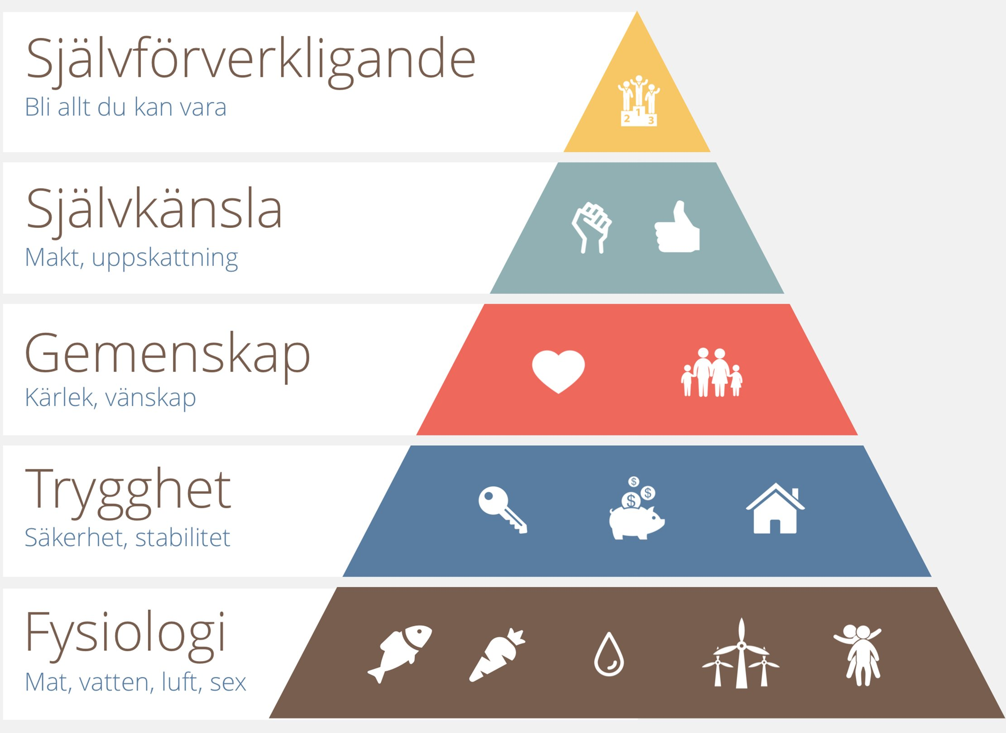
MASLOW
Notes:
Behoven
Nivå 1.
De behov en människa först prioriterar att uppfylla är fysiologiska och består av basbehov så som mat, vatten och syre. På nivå ett finner man också behov av att undvika smärta, sova, röra på sig och ha sex.
Nivå 2.
Då de fysiologiska behoven är tillfredställda börjar individen fokusera på saker som säkerhet och trygghet. Människor har ett behov av en stabil vardag, rutiner och enklare regler för att inte känna ångest och rädsla, rädsla inför hemskheter som skulle kunna hända.
Nivå 3.
Om individen känner sig trygg börjar hon söka efter gemenskap med andra människor, vänner, barn och kärlek. Vi vill alla känna att vi är en del av något större än oss själva.
Nivå 4.
Om vi känner att vi har en gemenskap med andra vaknar nästa behov inom oss, behovet av uppskattning. Enklare behov av uppskattning kan handla om makt, kändisskap eller respekt från andra medan mer komplicerade behov är självförtroende, kompetens och självrespekt.
Nivå 5.
Behov av självförverkligande ligger på den femte och sista nivån i behovshierarkin. Här handlar det inte om ett behov som helt kan uppfyllas utan ett behov som ständigt förändras. Behovet av att vara den mest kompletta versionen av dig som du kan vara, att utnyttja alla dina resurser och potentialer. Bara en liten del av världens befolkning når denna nivå eftersom man först måste tillfredställa underliggande behov för att kunna fokusera på att förverkliga sig själv.

Slide 13
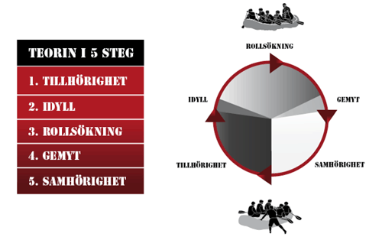
Envägskommunikation – FIRO
Envägskommunikation – FIRO
Notes:
1. Tillhörighet
Under den första fasen i en grupp lär man känna varandra och undviker gärna konflikter, man vill passa in och bli accepterad. Gruppen kommer inte att komma vidare förrän alla känner att de är accepterade. Denna fas tar stor energi från arbetet. Det är viktigt att klargöra regler och ha struktur för samarbetet. Ledarskapet behöver auktoritet för att ge tydlighet och trygghet.
2. Idyllfasen
Efter den första fasen så pustar alla ut. Man känner att det var skönt man ”fick vara med på båten”. När gruppen kommer in i denna fas så stannar produktiviteten upp. Gruppen är nöjd och lever i nuet men det blir inte så mycket faktiskt arbete utfört. Eftersom det är en så trevlig fas så stannar många grupper i arbetslivet upp i den här fasen och är nöjda med det. Som ledare ska du givetvis låta alla få njuta ett slag av segern och känslan av tillhörighet, men snart behöver du leda gruppen vidare till nästa fas.
3. Rollsökning
När man vet att man är accepterad i gruppen är nästa steg att finna sin roll. Det kanske är jag som ska vara den informella ledaren i gruppen och kanske behöver utmana den här personen. Eller jag kanske ska ha ansvar för ett visst specialområde i det här projektet som vi bedriver. Här börjar man mäta sina krafter med varandra för att se vem som ska ta vilken roll. Och alla är väldigt intresserade av att hitta sin roll och den trygghet som en väl definierad roll ger. I den här fasen kan det lätt uppstå konflikter mellan olika personer och grupperingar. Som chef är det därför viktigt att vara beredd på att detta kommer att hända vara lyhörd för vem som passar var samt att medla när det behövs. Det är ditt ansvar att guida och hjälpa till att så att var och en snabbt hittar sin roll så att var och en kan andas ut. Vi får ganska låg produktivitet i denna fas i och med att det går så mycket energi åt interna konflikter och stridigheter.
4. Gemyt-fasen
Gemytfasen är ytterligare en ”hämta-andan-fas” som påminner om idyllfasen. Alla har funnit sina roller som är tydliga och klara. Dock är produktiviteten fortfarande låg.
5. Samhörighet
Nu kommer vi till den mest intressanta fasen som få grupper sällan uppnår i arbetslivet, samhörighetsfasen. Det är hit vi stävar. Här växlar vi roller beroende på behov. Jag måste kanske inte sitta på samma stol vid varje möte. Om ämnet för dagen är något som en annan person har kunskap kring och förmåga att leda så kan jag låta honom eller henne ta över ledningen över ett möte. Om jag känner mig trygg i min roll så har jag inte problem med att underordna mig om det gagnar arbetet. Är vi ett väl fungerande lag så kan vi gå in och täcka för varandra och skifta roller efter behov. Man vet att man är accepterad, man är trygg i sin roll, så trygg att jag till och med kan släppa den till någon annan som är bättre lämpad för arbetsuppgiften just då. Ur den här arbetsgruppen får vi ut verkligt hög produktivitet.
Även i denna fas kan man dock snabbt ramla tillbaks vid en nyrekrytering. Hela gruppen kommer in i en ny tillhörafas. Men har man en väl fungerade grupp så kan man snabbt återgå till samhörighetsfasen.

Slide 14
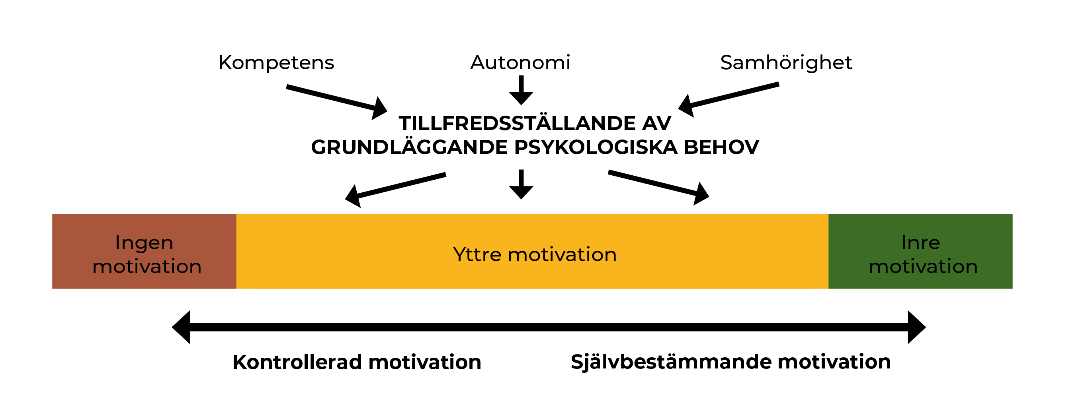
SJÄLVBESTÄMMANDE MOTIVATION

Slide 15
Årets säsong
Tränare
Laget

Slide 16
Årets säsong - träningar
Jag
Jag & Bollen
Jag & du & bollen
Jag & du & vi & bollen
Jag & du & vi & dem & bollen

Slide 17
Årets säsong
Matcher
Utrustning
Målvakter

Slide 18
#GOTLANDSSCHYSSTASTELAG
Det här fotot av Okänd författare licensieras enligt CC BY-SA

Slide 19
Årets säsong - hygienfaktorer
Uppträdande
Ekonomi
Engagemang
Corona
Faddrar
Övriga frågor

Slide 20
”Vart är på väg”
”LÄRbro”
”VÄXjö”
”MÅLilla”

Slide 21
#GOTLANDSSCHYSSTASTELAG
Det här fotot av Okänd författare licensieras enligt CC BY-SA

